Slide 1
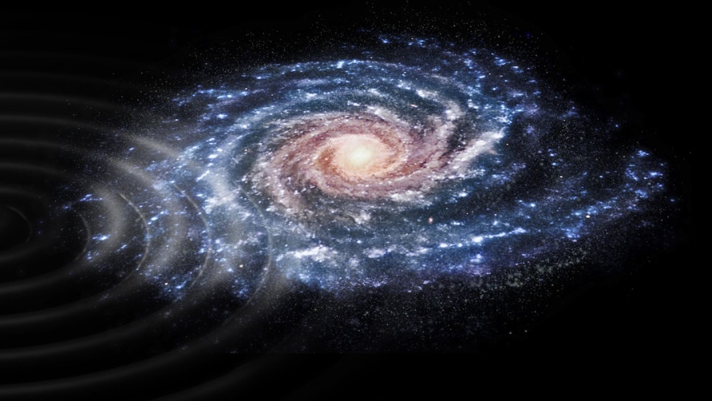
Voie Lactée
Sciences
Présenté à : Daniel Blais
Par : Anthony Cloutier
École secondaire Veilleux (ESV)
MSI
18-02-2020

Slide 2
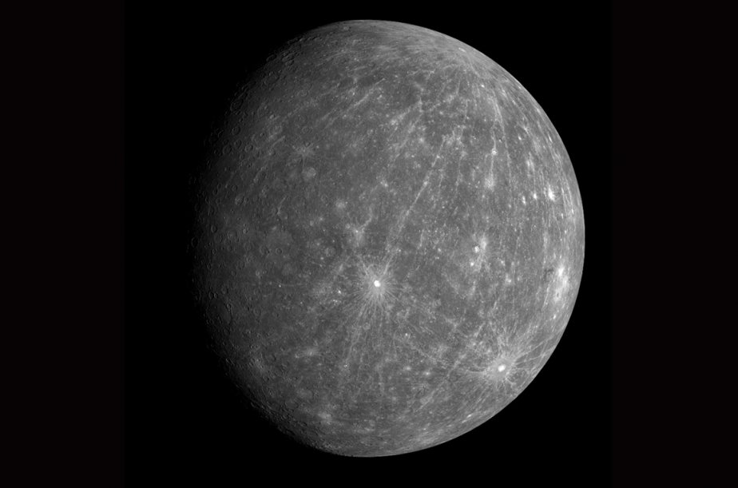
Mercure
Planète
On ne la voit pas très bien ! Elle est noire

Slide 3
Vénus
Planète

Slide 4
Terre
Planète

Slide 5
Mars
Planète

Slide 6
Jupiter
Planète

Slide 7
Saturne
Planète

Slide 8
Uranus
Planète

Slide 9
Neptune
Planète

Slide 10
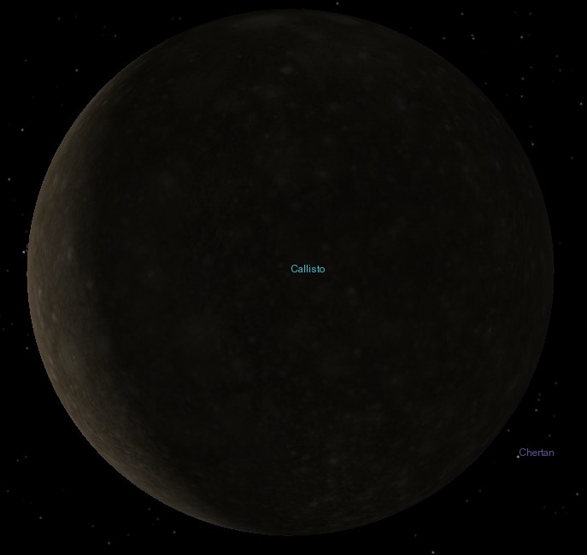
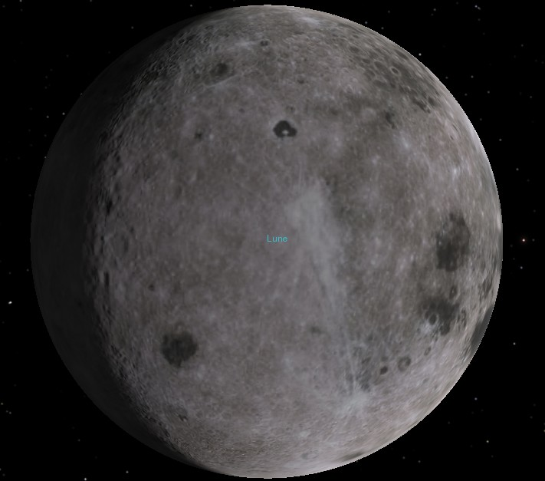
3 Lunes

Slide 11
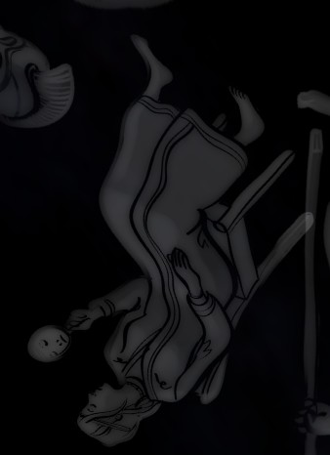
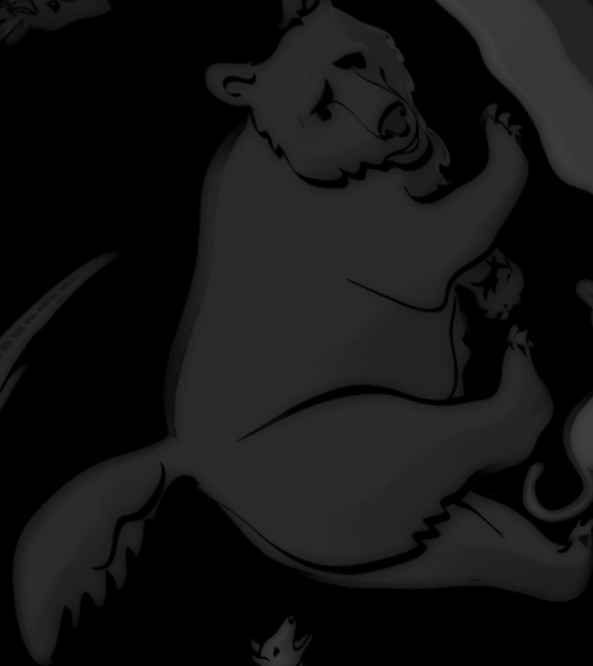
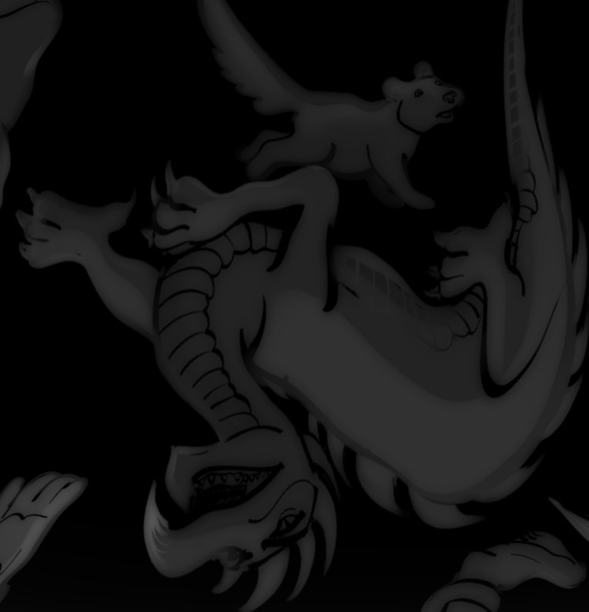
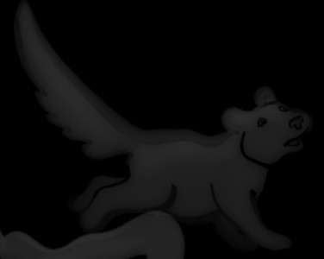
constellations

Slide 12
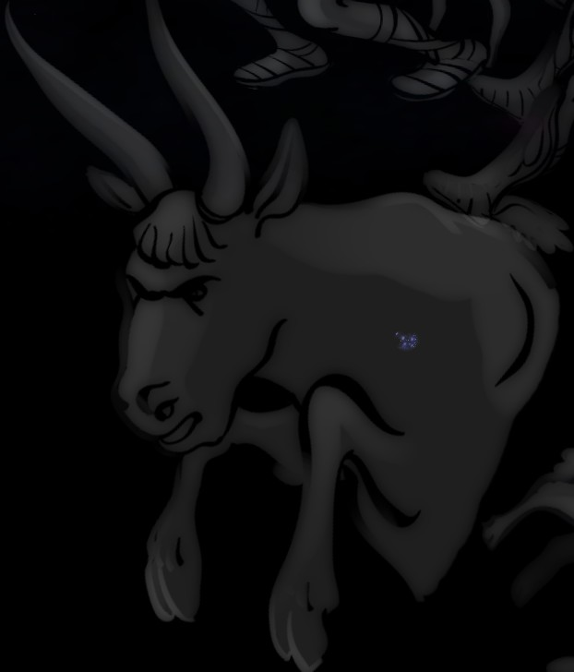
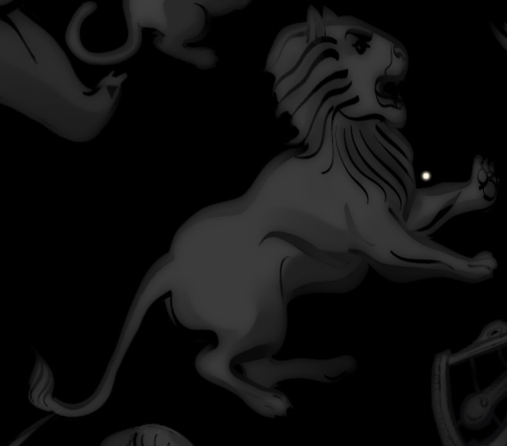
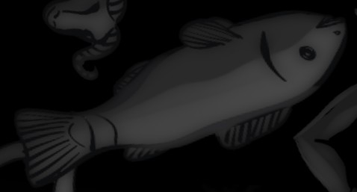
Constellations zodiaque

Slide 13
Station spatiale
Station spatiale internationale (ISS)

